Slide 1

Projet Annuel Machine Learning
Par Arnauld biam, ilÈs benkoussa, Victor meyer

Slide 2
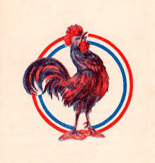
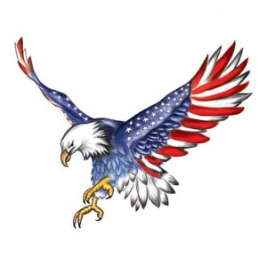
RÉALISATION
Application web distinguant des drapeaux français et américains
VS

Slide 3
SOMMAIRE
Les enjeux du projet
Nécessité d’utiliser des algorithmes de Machine Learning
Constitution d’un dataset
Problématique
Présentation des modèles
Règle de Rosenblatt
Perceptron multicouche
Naive Radial Basis Function

Slide 4


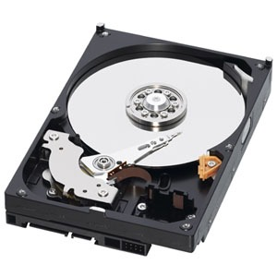


POURQUOI DU MACHINE LEARNING ?
Essayons par un simple calcul de distance
1. Choisir une photo de chaque drapeaux
2. Harmoniser les dimensions
3. Convertir en tableau de RGB
4, Enregistrer les tableaux
[254, 251, …, 178]
[124, 241, …, 236]

Slide 5


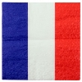
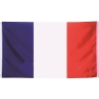
POURQUOI DU MACHINE LEARNING ?
Utilisation: Choisir un drapeau, reproduire les étapes 1, 2 et 3 puis calculer les distances avec nos deux représentants. La distance la plus faible correspondra à la bonne association de drapeaux.
OK
Aucune généralisation, apprentissage par cœur
KO
Notre modèle réagit à la présence de bandes blanches sur les représentants
KO
OK

Slide 6
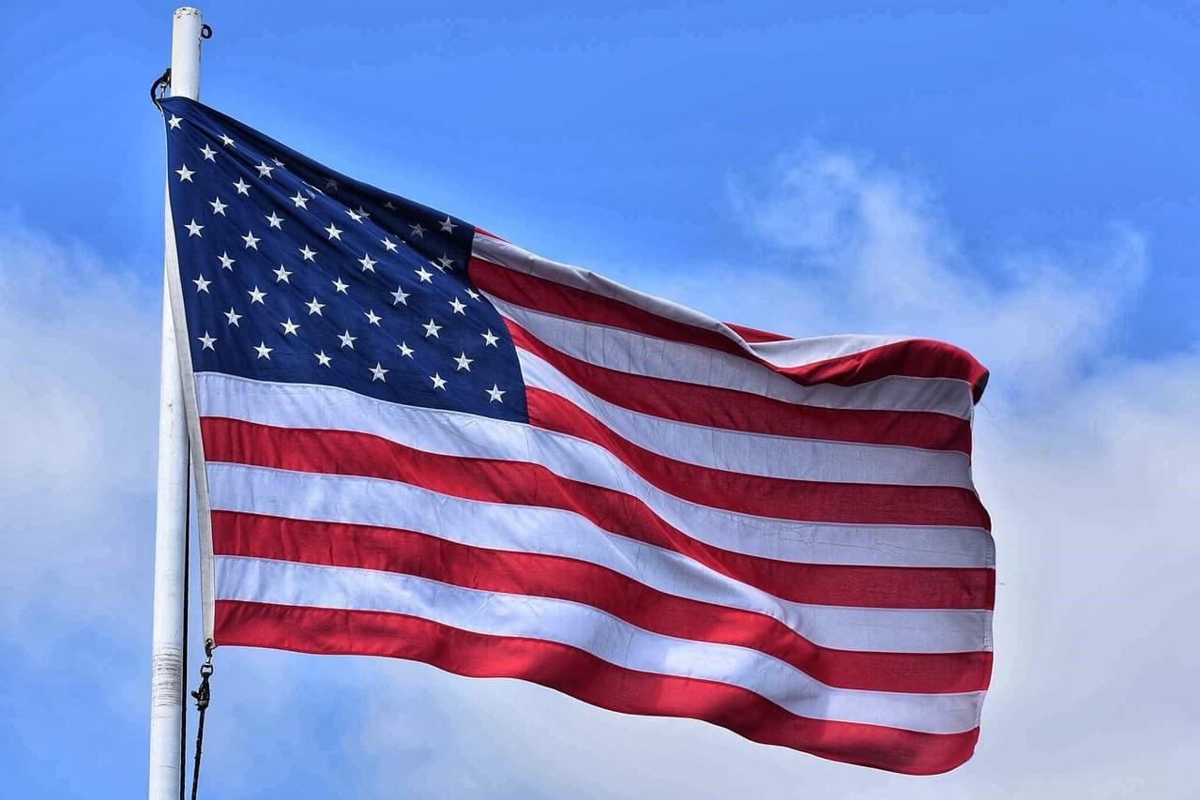

Constitution du Dataset
Débutant
Intermédiaire
Expert
≈ 60 % du Dataset
≈ 30 % du Dataset
≈ 10 % du Dataset
500 photos de chaque drapeaux

Slide 7
Problématique
Quel modèle d’apprentissage automatique généralisera au mieux, avec un dataset de 1000 photos ?

Slide 8
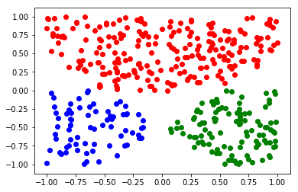
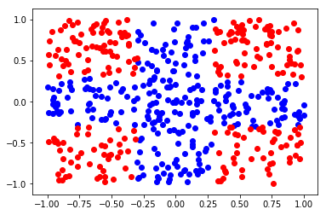
Règle de Rosenblatt
OK
Nos données sont-elles linéairement séparable ?
KO

Slide 9
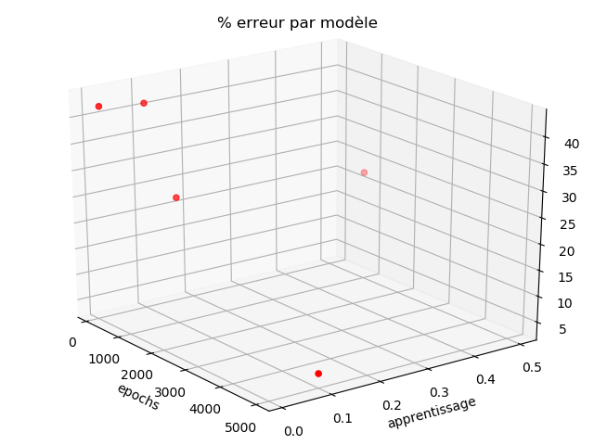
Règle de Rosenblatt
2
1
Modèle | FR | US
(1) | 87,23 | 0
(2) | 85,11 | 0
(3) | 53,19 | 0
(4) | 44,68 | 2
(5) | 2,13 | 6
4
3
5
% Erreur par pays
Test effectué sur 50 photos américaines et 47 photos françaises (hors du Dataset)

Slide 10




Règle de Rosenblatt
Mauvaises réactions sur le modèle (5)
Test effectué sur 50 photos américaines et 47 photos françaises (hors du Dataset)

Slide 11
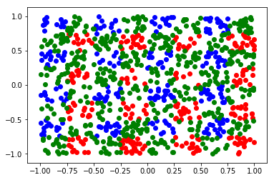

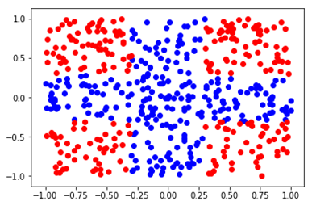
Perceptron Multicouche
Le modèle fonctionne sur tous les cas jouets. On pourrait penser qu’il réagira aussi bien que la règle de Rosenblatt

Slide 12
Perceptron Multicouche
Couches | Epochs | Apprentissage | % Erreur France | % Erreur USA | ∑ signaux France* | ∑ signaux USA*
8, 8 | 2000 | 0.1 | 97.87 | 0 | 43.63 | 48.48
8, 8 | 3000 | 0.1 | 97.87 | 0 | 43.27 | 48.01
2, 2 | 10000 | 0.1 | 100 | 0 | 45.08 | 47.97
2 | 30000 | 0.1 | 100 | 0 | 45.20 | 48.12
1, 4 | 10000 | 0.1 | 100 | 0 | 44.19 | 47.02
1, 4 | 10000 | 0.01 | 100 | 2 | 0.04 | 0.04
8 | 10000 | 0.01 | 100 | 0 | 43.97 | 47.02
16 | 7000 | 0.01 | 95.74 | 0 | 40.46 | 48.35
* Somme des résultats avant sigmoïde
test sur 50 photos américaines et 47 françaises

Slide 13
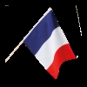

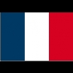
Perceptron Multicouche
Unique photo FR validée (modèle 1 et 2)
Unique photo US erronée (modèle 6)
Photo FR validée (modèle 8)
Photo FR validée (modèle 8)

Slide 14
Naive Radial Basis Function
≈ OK
Ce modèle fonctionne bien sur les petits cas jouet, les résultats sont plus approximatif quand on augmente le nombre d’échantillon
≈ OK

Slide 15
Naive Radial Basis Function
Taux d’échec à 50%, les modèles retourneront toujours Etats Unis
Toujours le même résultat avant sigmoïde, analyse des impacts des paramètres compliquée
D’abord testé sur tous notre Dataset, puis sur 50 images de chaque drapeau, puis sur 3 représentants par pays sélectionnés
Variation du gamma entre 50 et 1000
Redimensionnement des photos pour diminuer le nombre de paramètre

Slide 16

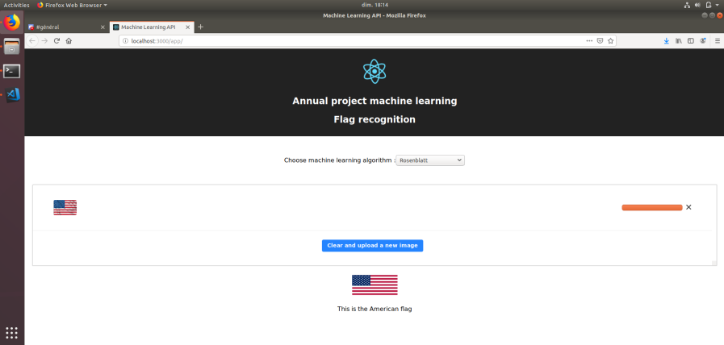



APPLICATION
90.43.104.52:3000/app

Slide 17
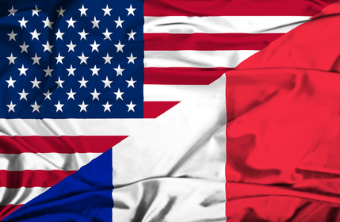
Conclusion
Modèle | % Erreur
ROSENBLATT | 4.12
MLP | 46.39
RBF | 50
C’est un modèle linéaire qui nous fournit le meilleur résultat.
Le Dataset n’est certainement pas assez fournit pour que l’entrainement du perceptron multicouche soit pertinent.

